Slide 1
DESIGN PATTERN
Trường ĐH Công nghệ Thông tin - ĐHQG HCM
Mẫu: Proxy, Decorator
Nhóm trình bày: 28
Văn Vũ Tuấn
Phạm Ngọc Linh
Huỳnh Đức Đăng Khoa

Slide 2
Nội dung
Giới thiệu về Mẫu Thiết Kế
Giới thiệu về các Mẫu Kiến Trúc
Mẫu Người trang trí - Decorator
Mẫu Người đại diện – Proxy
Tài liệu tham khảo
Câu hỏi

Slide 3
Giới thiệu về Mẫu Thiết Kế
Trong kỹ thuật phần mềm, một mẫu thiết kế là một giải pháp chung lặp lại cho một vấn đề thường xảy ra trong quá trình thiết kế phần mềm.
Một mẫu thiết kế không phải là một thiết kế hoàn chỉnh để có thể được chuyển trực tiếp thành code.
Một mẫu thiết kế là một mô tả hoặc template được áp dụng để cung cấp cho chúng ta cách thức làm như thế nào để giải quyết một vấn đề mà có thể gặp phải trong nhiều tình huống khác nhau.

Slide 4
Giới thiệu về các Mẫu Kiến Trúc
Định nghĩa:
Trong lĩnh vực CNPM, các mẫu Kiến trúc là các mẫu thiết kế giúp đơn giản hóa quá trình thiết kế bằng cách giúp chúng ta xác định các mối quan hệ giữa các thực thể một cách dễ dàng hơn.
Bao gồm các mẫu:
Adapter – Cung cấp một giao diện mới phù hợp hơn cho một đối tượng.
Bridge – Tách rời phần trừu tượng và phàn hiện thức của một đối tượng.
Composite – Kết hợp nhiều đối tượng bên trong một đối tượng khác để quản lý.
Decorator – Cung cấp them các trách nhiệm cho một đối tượng một cách linh hoạt.
Façade – Cung cấp một giao diện thống nhất dễ sử dụng cho một tập hợp các giao diện trong một hệ thống con.
Flyweight - Sử dụng tính năng chia sẻ để hỗ trợ xử lý số lượng lớn các đối tượng một cách hiệu quả.
Proxy – Cung cấp một sự kiểm soát các truy cập đến một đối tượng

Slide 5

Mẫu Decorator
Tên chính thức: Decorator Pattern
Phân loại: Structural Pattern
Tên khác: Không có

Slide 6
Định nghĩa
“Gắn kết thêm một số tính năng cho đối tượng một cách linh động. Mẫu trang trí -Decorator cung cấp một phương pháp linh hoạt hơn là sử dụng lớp con để mở rộng chức năng cho đối tượng.” (GoF)

Slide 7
Khi nào sử dụng?
Mẫu Decorator được áp dụng khi:
Chúng ta có nhu cầu tự động thêm/loại bỏ một trách nhiệm nào đó của một lớp mà không làm ảnh hưởng đến các lớp con được dẫn xuất từ nó.
Khi một lớp có quá nhiều lớp con dẫn xuất từ nó, việc thay đổi trách nhiệm của lớp đó có thể dẫn đến hệ lụy nghiêm trọng.

Slide 8
Khả năng ứng dụng
Xây dựng các hệ thống có tình tùy chọn cao, mỗi tùy chọn có thể có nhiều tùy chọn con. Ví dụ như hệ thống control của Windows Form.

Slide 9
Cấu trúc
Component
Một giao diện được định nghĩa cho các đối tượng cần được trang trí.
ConcreteComponent
Một đối tượng cụ thể hiện thực giao diện Component.
Decorator
Là lớp thuần ảo có kiểu dữ liệu thực thi giao diện Component và giữ một tham chiếu đến một đối tượng kiểu Component.
Định nghĩa một giao diện nhất quán cho các Decorator hiện thực nó.
ConcreteDecorator
Thêm các trách nhiệm mới vào các đối tượng hiện thực hóa giao diện Component đang được nó tham chiếu.

Slide 10
Thành phần
Component
Một giao diện được định nghĩa cho các đối tượng cần được trang trí.
ConcreteComponent
Một đối tượng cụ thể hiện thực giao diện Component.
Decorator
Là lớp thuần ảo có kiểu dữ liệu được kế thừa Component và giữ một tham chiếu đến một đối tượng kiểu Component.
Định nghĩa một giao diện nhất quán cho các Decorator hiện thực nó.
ConcreteDecorator
Thêm các trách nhiệm mới vào các đối tượng hiện thực hóa giao diện Component đang được nó tham chiếu.

Slide 11
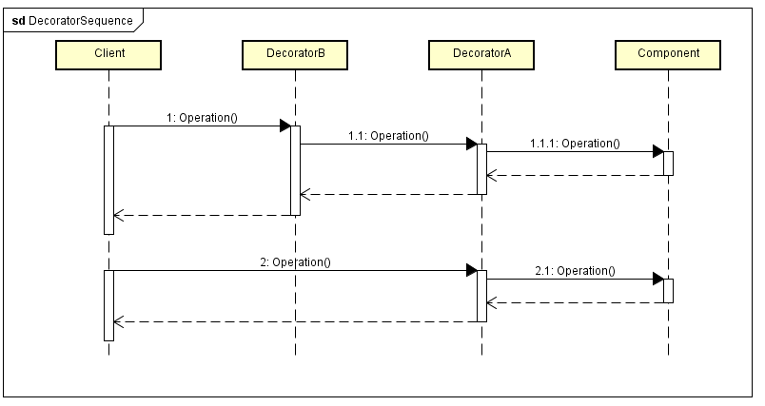
Mối quan hệ

Slide 12
Các hệ quả mang lại
Decorator cung cấp sự linh hoạt tốt hơn là sử dụng kế thừa tĩnh.
Decorator tăng cường khả năng mở rộng của các đối tượng, vì những thay đổi được thực hiện bằng cách tạo các class mới.
Decorator đơn giản hóa mã bằng cách cho phép bạn để phát triển một loạt các chức năng từ ứng với các class tương ứng thay vì thêm tất cả các hành vi vào một đối tượng.
Việc trang trí đối tượng bằng cách thêm vào các chức năng trong thời gian runtime làm cho việc debug chương trình khó khan hơn.
Việc tạo ra quá nhiều lớp con cho mỗi decorator làm cho vấn đề bảo trì code phức tạp hơn.

Slide 13
Các chú ý liên quan đến cài đặt
Chỉ có duy nhất một đối tượng bên trong một Decorator, có thể có nhiều các tùy chọn trang trí hay các lớp bao, và có một giao diện chung cho chúng nhằm giúp cho các lớp có thể hoán đổi với nhau (interchangeable).
Các decorator cần phải giữ một tham chiếu đến một đối tượng có thực thi giao diện gốc mà chúng kế thừa từ đó, đối tượng đó phải được khởi tạo trong hàm khởi tạo của decorator.
Định nghĩa một decorator cho nhu cầu chọn trang trí một đối tượng nào đó.
Client (nơi sử dụng các decorator) sẽ quyết định đối tượng trung tâm nào sẽ được sử dụng và nó sẽ được trang trí bởi các decorator nào

Slide 14
Demo
Bài toán:
Một nhà hàng ẩm thực có thực đơn các món ăn bao gồm nhiều món khác nhau: đồ chay, đồ mặn, đồ thịt, v.v.. Khách hàng khi gọi món có thể them các tùy chọn khác nhau: ăn với đồ chay, kèm đồ uống với coca,… Khi đó giá tiền mà khách hàng phải trả sẽ bằng giá của món ăn đó và giá các phụ kiện kèm theo.
Xây dựng một chương trình giúp khách hàng chọn lựa thực đơn theo ý muốn của mình.

Slide 15
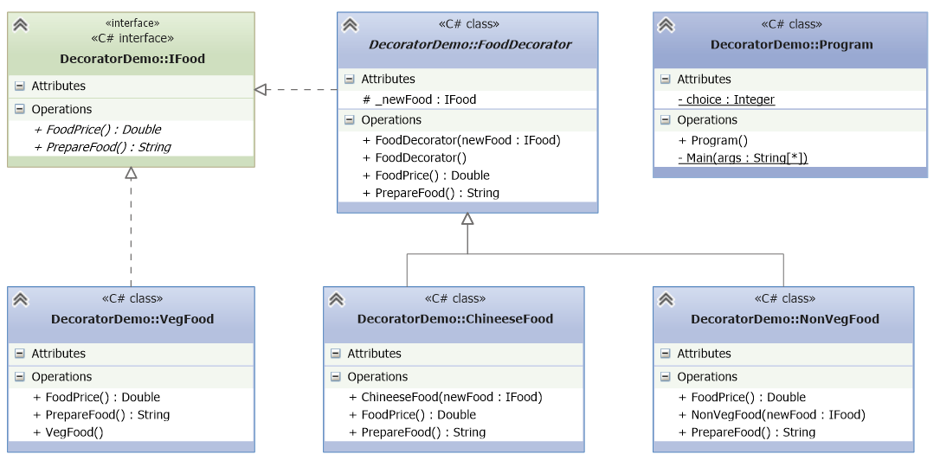
Sơ đồ lớp

Slide 16
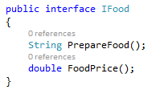
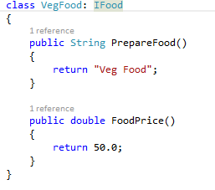
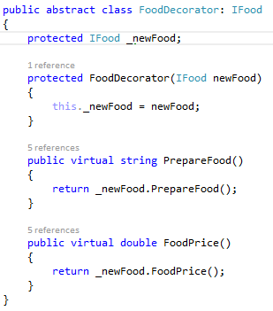
Code mẫu

Slide 17
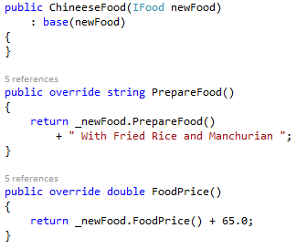
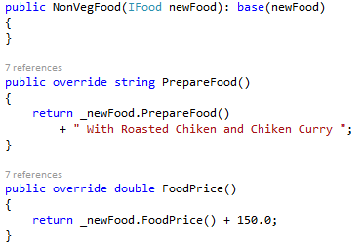

Slide 18
Mối quan hệ của các đối tượng trong code mẫu
IFood: Định nghĩa một giao diện chung cho các loại thức ăn và các Decorator sẽ hiện thực
FoodDecorator: lớp ảo cha của các Decorator, các Decorator (thêm coca, them đồ cay, …) sẽ là lớp con của lớp này.
Các lớp Decorator giữ một tham chiếu đến một đối tượng có kiểu IFood và khi được khởi tạo sẽ truyền vào các đối tượng có kiểu được kế thừa từ Ifood tương ứng (thông qua các hàm khởi tạo).

Slide 19
Ví dụ về một số hệ thống thực tế
Các control trong Windows Form.
Các lớp Stream trong .NET (Buffered Reader là một decorator của Stream class).
Extension method trong .NET, (cho các class bị sealed vẫn có thể thêm vào các phương thức).

Slide 20
Các mẫu liên quan
Mẫu Composite:
Một Decorator có thể được xem như là một mẫu Composite nhưng với chỉ một thành phần.
Tuy nhiên, một Decorator có khả năng bổ sung các trách nhiệm cho thành phần mà nó giữ tham chiếu - nó không dành cho việc quản lý một tập hợp các đối tượng.

Slide 21
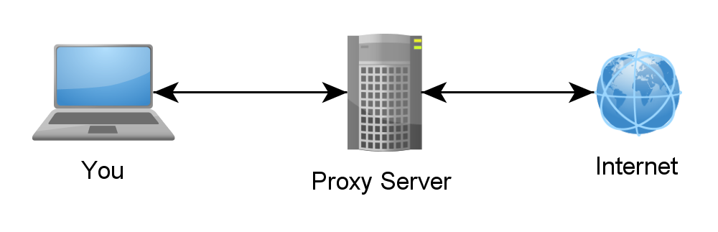
Mẫu Proxy
Tên chính thức: Proxy Pattern
Phân loại: Structural Pattern
Tên khác: Không có

Slide 22
Định nghĩa
“Cung cấp một sự thay thế hay giữ cho một đối tượng thực sự để kiểm soát các truy cập đến nó.” (GoF)
Notes:
Các mẫu Proxy được sử dụng khi bạn cần để biểu diễn một đối tượng phức tạp hay tốn thời gian để tạo ra bằng một thứ đơn giản hơn.
Nếu việc tạo ra một đối tượng mới mất nhiều thời gian hay tài nguyên máy tính, Proxy cho phép chúng ta trì hoãn quá trình tạo đối tượng cho đến khi chúng ta cần đối tượng thực sự.
Một mẫu Proxy thường có chung các phương thúc giống như đối tượng mà nó đại diện, và một khi đối tượng được nạp vào bộ nhớ, các lời gọi hàm đến đối tượng thực sự này sẽ được chuyển tiếp qua Proxy

Slide 23
Khi nào sử dụng?
Khi ta cần khả năng kiểm soát các truy xuất đến đôi tượng do nhiều lý do khác nhau:
Khi đối tượng đó tốn nhiều tài nguyên để được khởi tạo và quá trình khởi tạo chúng mất nhiều thời gian.
Cung cấp các quyền truy cập vào đối tượng.
Cung cấp một cách truy cập sophisticated đối tượng đang chạy trên một tiến trình khác hay trên một máy tính khác
Notes:
1. Một đối tượng, chẳng hạn như một file ảnh, mất quá nhiều thời gian để load.
2. Kết quả của một tính toán cần nhiều thời gian để hoàn thành, và bạn cần hiển thị các kết quả ngay lập tức trong khi quá trình tính toán vẫn đang tiếp tục.
3. Đối tượng nằm ở trên một máy remote, và tải nó thông qua mạng có thể mất nhiều thời gian, đặc biệt trong những thời điểm mạng lag.
4. Quyền truy cập đối tượng bị hạn chế, và proxy có thể xác nhận quyền truy cần của người dùng.
Giả sử trong trường hợp chương trình cần nạp và hiển thị một file ảnh có dung lượng lớn. Khi chương trình khởi động, cần có một vài dấu hiệu cho người dùng thấy rằng bức ảnh đó sẽ được hiển thị trên màn hình và nằm đúng vị trí, nhưng thực sự thì việc hiển thị hình ảnh sẽ bị trì hoãn lại cho đến khi nào việc nạp bức ảnh hoàn tất.
Điều này đặc biệt quan trọng trong các chương trình xử lí văn bản hay các trình duyệt Web khi chúng đặt các dòng chữ nằm xung quanh các bức ảnh thậm chí trước khi cả tấm ảnh đó được hiển

Slide 24
Khả năng ứng dụng
Các tình huống thường thấy khi cần áp dụng một mẫu proxy:
Proxy ảo: làm trì hoãn quá trình khởi tạo của một đối tượng tốn kém cho đến khi thực sự cần.. Virtual Proxy tạo ra một đối tượng trung gian mỗi khi có yêu cầu tại thời điểm thực thi ứng dụng, nhờ đó làm tăng hiệu suất của ứng dụng.
Proxy từ xa: cung cấp một thể hiện cục bộ của một đối tượng trong một khoảng không gian địa chỉ khác. Một ví dụ là đối tượng stub của Java RMI. Đối tượng stub của RMI hoạt động như một proxy khi chúng ta invoke các phương thức của nó thì nó sẽ liên lạc với các đối tượng từ xa trên các máy tính khác (remote object) và invoke các phương thức của chúng.
Proxy bảo vệ: khi một proxy điều khiển truy cập đối một đối tượng RealObject nào đó, cho phép chúng từ đối không bị truy xuất bởi các đối tượng khác.
Liên kết thông minh: cung cấp một cách truy cập sophisticated đến một số đối tượng nào đó và theo dõi số lượng các tham chiếu đên đối tượng và ngăn cản các truy cập tiếp theo nếu con số này đạt mức giới hạn, cũng như nạp một đối tượng từ CSDL vào bộ nhớ một cách demand

Slide 25
Cấu trúc
Notes:
A client obtains a reference to a Proxy, the client then handles the proxy in the same way it handles RealSubject and thus invoking the method doSomething().
At that point the proxy can do different things prior to invoking RealSubject’s doSomething() method.
The client might create a RealSubject object at that point, perform initialization, check permissions of the client to invoke the method, and then invoke the method on the object.
The client can also do additional tasks after invoking the doSomething() method, such as incrementing the number of references to the object.

Slide 26
Thành phần
Proxy
Giữ một tham chiếu cho phép proxy truy cập đến đối tượng thực sự, ở đây là một đối tượng có kiểu dữ liệu là RealSubject,
Hiện thực hóa từ giao diện Subject khi đó Proxy và RealSubject có vai trò như nhau và có thể thay thế nhau.
Giữ quyền điều khiển và quyền truy cập vào đối tượng RealSubject, có thể khởi tạo hay xóa đối tượng RealSubject theo nhu cầu.
Các trách nhiệm khác tùy thuộc vào kiểu proxy được sử dụng:
Proxy từ xa: Chịu trách nhiệm mã hóa một yêu cầu kèm theo các tham số và gởi chúng đến đối tượng thực hiện đang ở trong một miền không gian địa chỉ khác.
Proxy ảo: Lưu các thông tin về đối tượng thực trong cache để phản hồi lại các truy cập vào chúng.
Proxy bảo vệ: Kiểm tra nơi gọi có quyền truy xuất để thực hiện request đến đối tượng nó bảo vệ hay không.
Subject
Định nghĩa một giao diện chung cho cả RealSubject và Proxy, do đó một Proxy có thể được sử dụng ở bất kỳ đâu yêu cầu một đối tượng kiểu RealSubject.
RealSubject
Định nghĩa đối tượng thực sự mà proxy đang thể hiện.

Slide 27
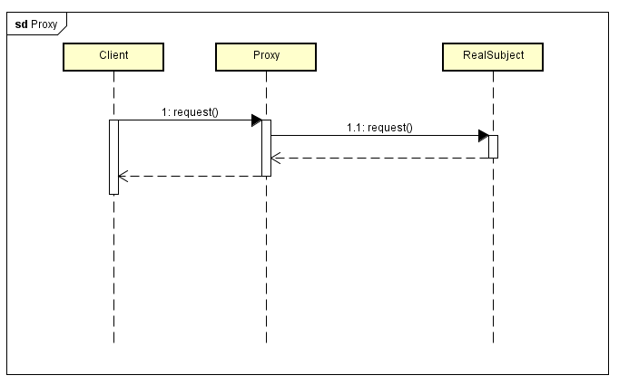
Mối quan hệ

Slide 28
Các hệ quả mang lại
Che giấu thông tin của các đối tượng thực sự đối với các client sử dụng chúng bằng cách cung cấp mức truy cập gián tiếp vào đối tượng đó và cơ chế tham chiếu vào đối tượng đích và chuyển tiếp các yêu cầu đến đối tượng đó.
Tối ưu hóa hoạt động của hệ thống nhờ cơ chế tải theo nhu cầu – demand loading.
Cả proxy và đối tượng đích đều kế thừa hoặc thực thi chung một lớp giao diện. Mã máy dịch cho lớp giao diện thường “nhẹ” hơn các lớp cụ thể và do đó có thể giảm được thời gian tải dữ liệu giữa server và client.

Slide 29
Các chú ý liên quan đến cài đặt
-

Slide 30
Demo
Bài toán:
Yêu cầu:

Slide 31
Sơ đồ lớp

Slide 32
Code mẫu

Slide 33
Mối quan hệ của các đối tượng trong code mẫu

Slide 34
Ví dụ về một số hệ thống thực tế
Các hệ thống cần truy cập thông tin từ các hệ thống khác đa phần sử dụng kiến trúc Proxy
Các máy khách sử dụng các dịch vụ WCF phụ thuộc vào các đối tượng proxy được WCF tự động tạo ra.
Máy ATM có một proxy ảo lưu các thông tin ngân hàng được dùng khi xác nhận thẻ tín dụng,…

Slide 35
Các mẫu liên quan
Mẫu Adapter:
Adapter hiện thực một giao diện khác cho đối tượng mà nó tham chiếu tới (đối tượng cần sự tương thích).
Proxy hiện thực một giao diện tương tự như chủ thể của mà nó giữ tham chiếu.
Mẫu Decorator:
Một hiện thực của decorator có thể gần giống như các proxy, tuy nhiên một decorator sẽ thêm một trách nhiệm mới cho đối tượng được tham chiếu.
Trong khi đó, một proxy sẽ kiểm soát các truy cập vào đối tượng mà nó đang giữ tham chiếu.

